Slide 1
KVM 실습
김민식

Slide 2
KVM(Kernal Virtual Machine) : 커널 기반 가상 머신
리눅스(Linux)에 구축되는 오픈소스 가상화 기술
Linux를 하이퍼바이저로 전환하여 호스트 머신이
게스트 또는 가상머신(VM) 등의 독립된 가상 환경을 실행 할 수 있음.
리눅스 커널의 일부분이기 때문에
가상머신에 필요한 운영체제 수준의 구성 요소가 포함되어 있음.

Slide 3
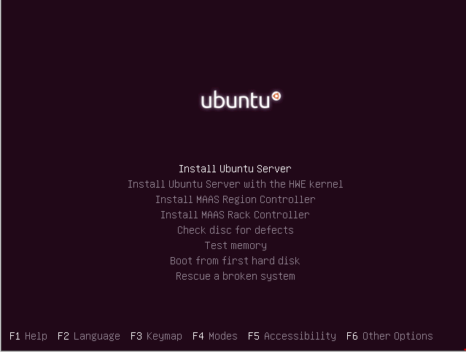
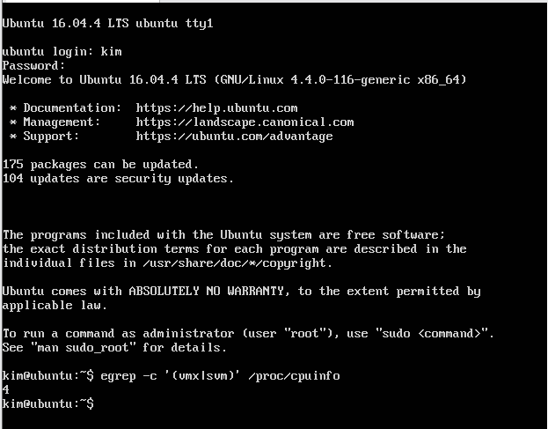
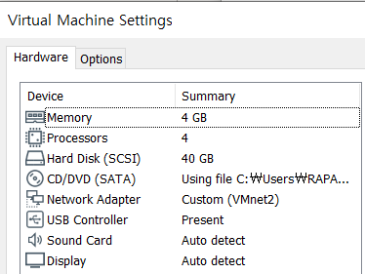
1) 우분투 설치
2) 이 우분투에서 가상화 지원이
가능한지 여부를 판별
0인 경우, 가상화 지원이 안되는 CPU이기
때문에 QEMU를 사용해야 한다.
(하드웨어를 에뮬레이터 시켜야함.)

Slide 4
QEMU – 하드웨어를 에뮬레이터하는 방식
반가상화
가상화를 지원하지 않는 CPU(결과 : 0)
에뮬레이터 : 특정 하드웨어를 소프트웨어 적으로 재현하는 방식
KVM – 하드웨어를 Hypervisor하는 방식
전가상화
가상화를 지원하는 CPU (결과 : 1 이상)
Hypervisor : 하드웨어를 가상화하는 방식

Slide 5
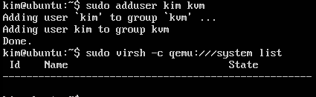
KVM 패키지 설치
sudo apt update
sudo apt install qemu-kvm libvirt-bin ubuntu-vm-builder bridge-utils virtinst virt-manager libosinfo-bin
sudo adduser [사용자 ID] kvm
sudo virsh -c qemu:///system list
KVM 설치 여부 확인 및 유저 등록 (kim)

Slide 6

KVM 가상 머신 생성
CLI 환경에서 생성하는 법(virt-install), GUI 환경에서 생성하는 법(virt-manager) 두 가지가 있음.
<CLI 환경(virt-install)>
wget https://download.freebsd.org/ftp/releases/amd64/amd64/ISO-IMAGES/11.1/
FreeBSD-11.1-RELEASE-amd64-disc1.iso (FreeBSD 이미지를 다운로드)
virt-install
--virt-type kvm \
--name freebsd11 \ (가상 머신 이름)
--os-variant generic \
--os-type=bsd \
--hvm \
--vcpu 2 \
--memory 2048 \ (RAM 메모리)
--network network:default \
--cdrom=./FreeBSD-11.1-RELEASE-amd64-disc1.iso \ (OS 디스크 이미지)
--disk path=./freebsd11.qcow2,size=8 \ (가상 디스크 경로와 크기 설정)
--graphics vnc,port=5900,listen=0.0.0.0 (VNC, 포트번호 5900, 모든 IP를 허용)

Slide 7


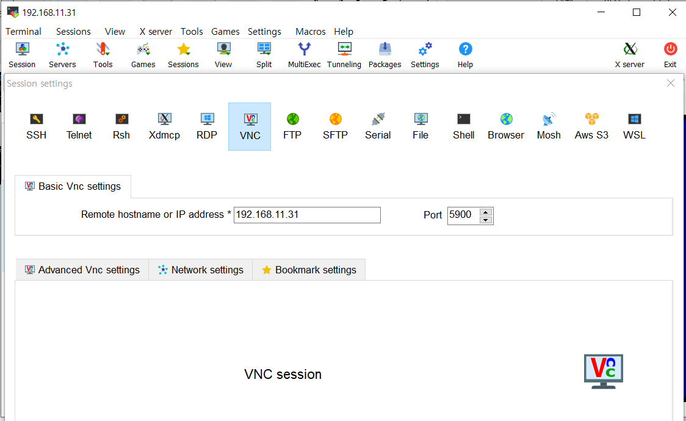
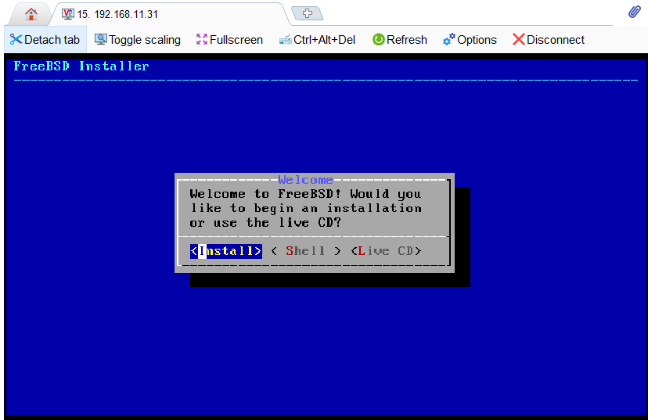
설치 후 가동중
정상 작동 확인
VNC(Virtual Network Computing)
원격으로 다른 컴퓨터를 제어하는
그래픽 데스크톱 공유 시스템..
mobaXterm -> VNC -> 포트 5900으로 접속

Slide 8
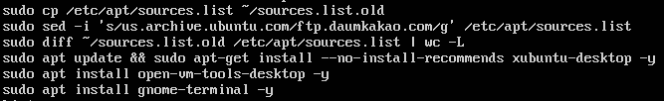
<GUI 환경(virt-manager)>
GUI 환경이 필요하므로 xfce 데스크톱(xfce_ubuntu) 설치
-- 레포지토리 다음카카오로 설정
sudo cp /etc/apt/sources.list ~/sources.list.old
sudo sed -i 's/us.archive.ubuntu.com/ftp.daumkakao.com/g' /etc/apt/sources.list
sudo diff ~/sources.list.old /etc/apt/sources.list | wc –l
-- 주분투 데스크톱 설치
sudo apt update && sudo apt-get install --no-install-recommends xubuntu-desktop –y
-- 자동 해상도 설정 프로그램 설치
sudo apt install open-vm-tools-desktop -y
-- 그놈 터미널 설치
sudo apt install gnome-terminal -y
isolation.tools.copy.disable = false
isolation.tools.paste.disable = false

Slide 9
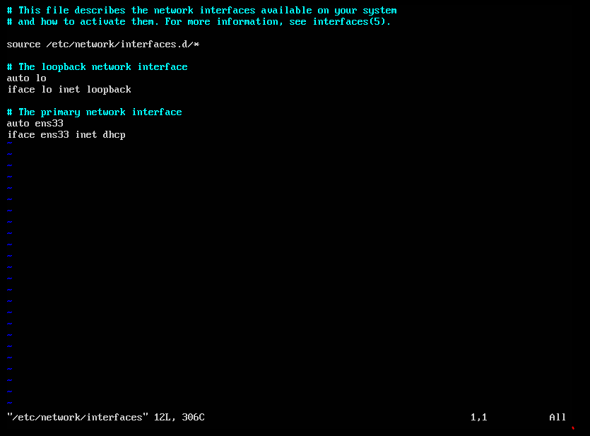
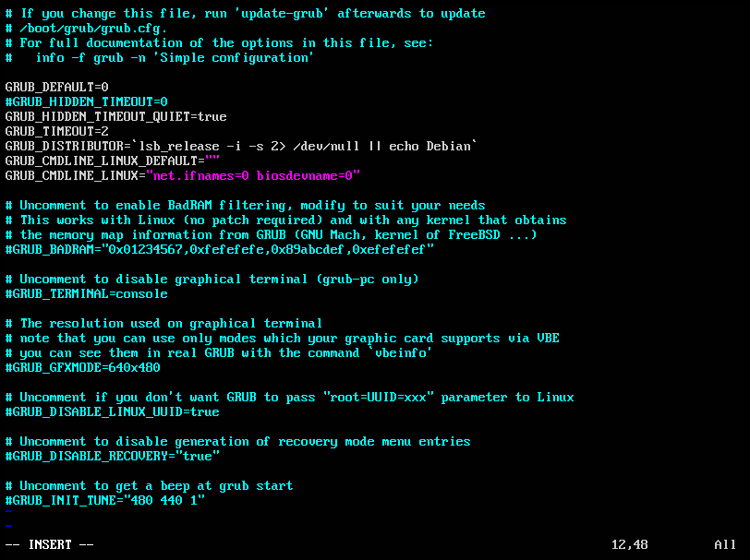
네트워크 인터페이스 설정
sudo vi /etc/network/interfaces
NIC 이름 바꾸기
sudo vi /etc/default/grub
GRUB_CMDLINE_LINUX의
빈칸을 다음과 같이 수정

Slide 10
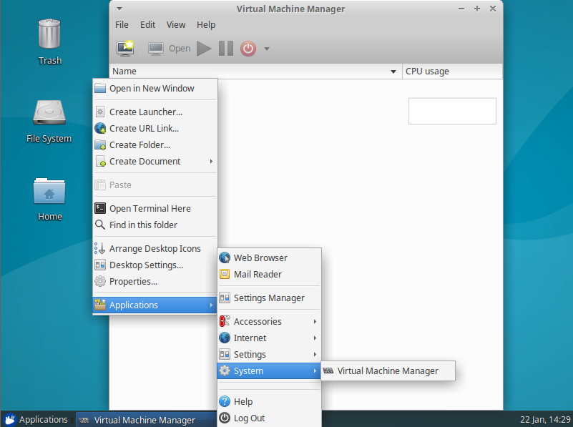
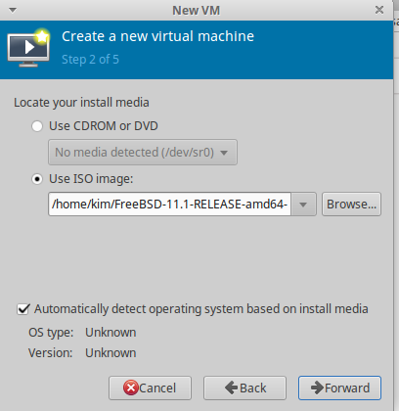
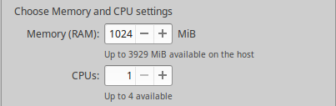
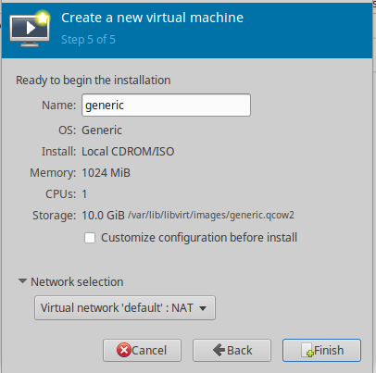
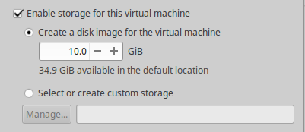
Virt-manager GUI 사용

Slide 11
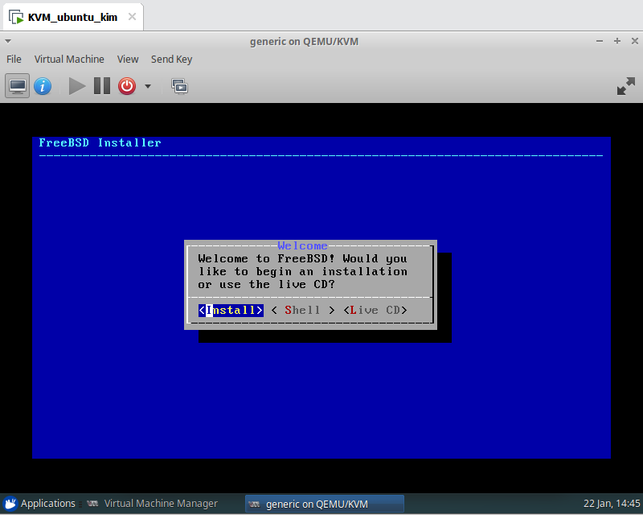
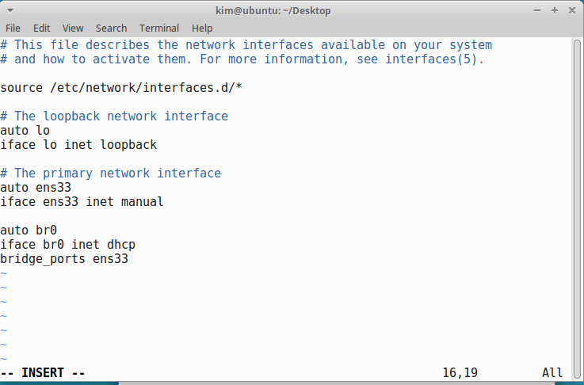
KVM Bridge 설정
GUI 환경에서 생성된 가상 머신(FreeBSD)

Slide 12
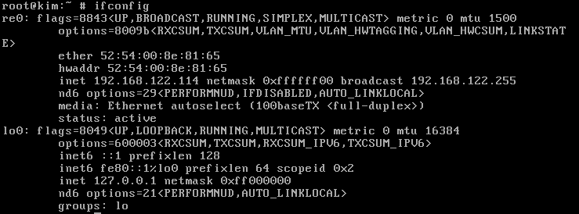
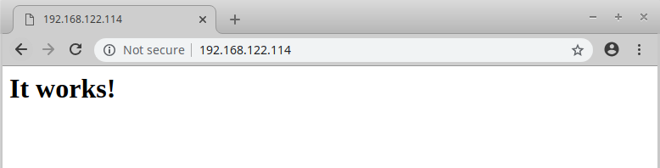
pkg install apache24
sysrc apache24_enable=yes
service apache24 start
http://192.168.122.114/

Slide 13
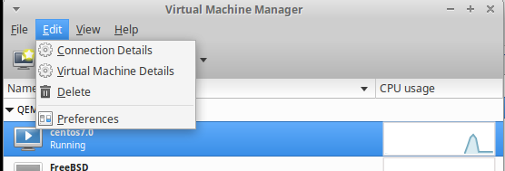
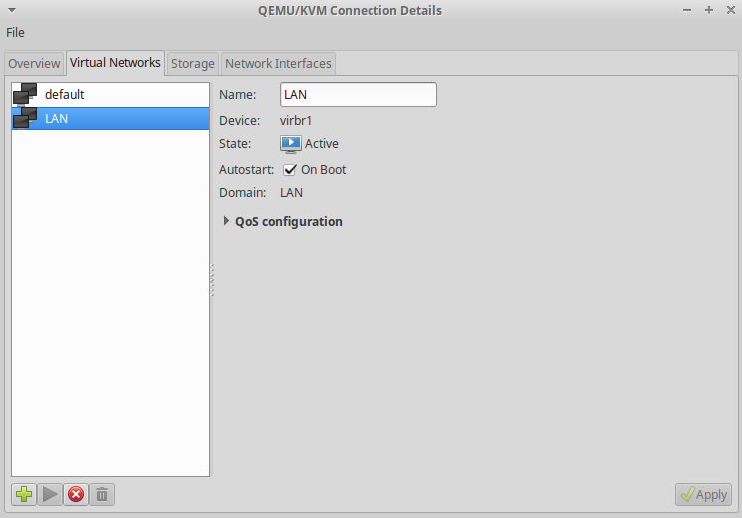
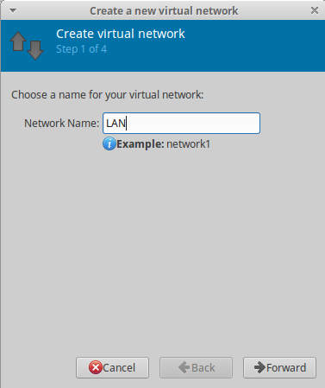
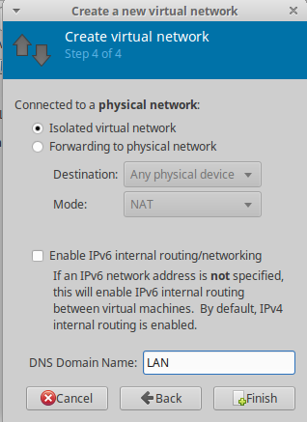
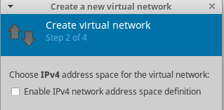
<CentOS DHCP서버 생성>
외부로 통하는 네트워크와
내부로만 통하는 네트워크
2개가 필요하다.
내부 네트워크 생성 과정
내부에서만 통하는 네트워크로 설정

Slide 14
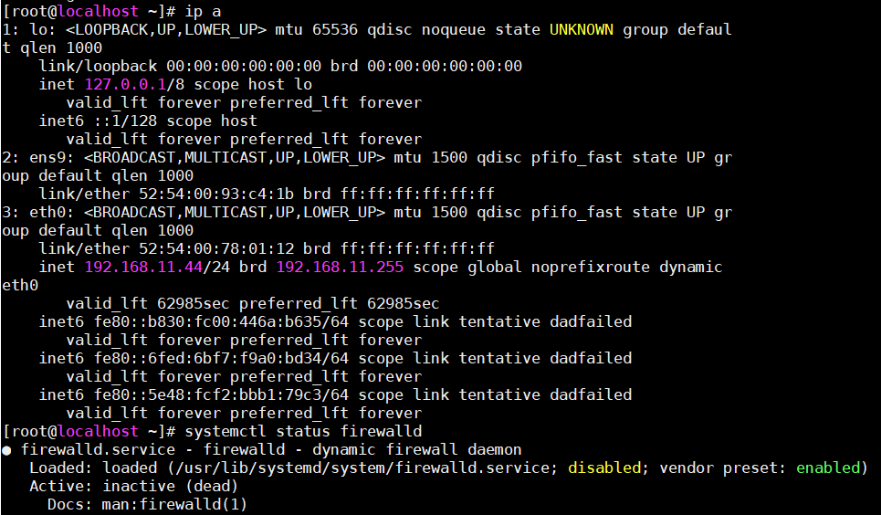
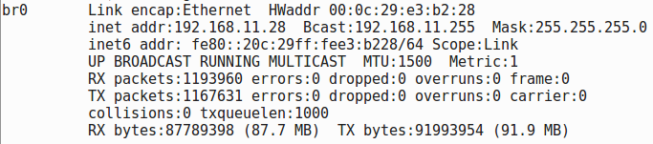
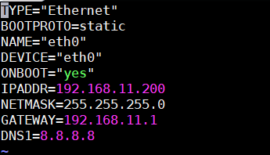
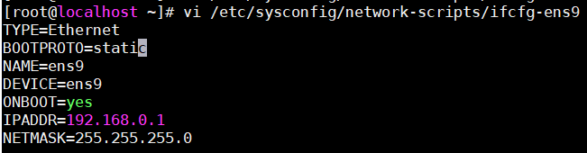
eth0 : 외부 네트워크
ens9 : 내부 네트워크
Br0 : bridge 네트워크
Eth0(외부 네트워크)는
Bridge로 설정되어있기 때문에 여기에 맞는 네트워크의 IP로 설정해야 함.
내부 네트워크 설정
외부 네트워크 설정

Slide 15
